Slide 1
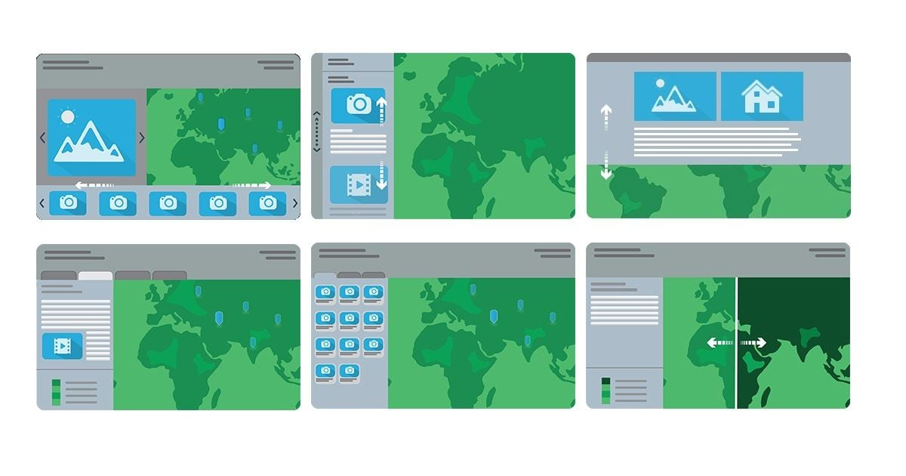
„Story maps“ – vytvořte si mapu s příběhem
Ing. Martin Tejkal, Ph.D.
Krajský úřad Kraje Vysočina
Odbor informatiky, Oddělení správy GIS

Slide 2
Co nás spolu čeká?
Úvod
Kraj Vysočina
Kontext workshopu
Představení Story maps
Tvorba vlastní mapy s příběhem
Notes:
Ptejte se bez vyzvání

Slide 3
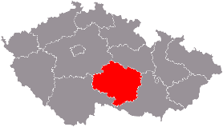
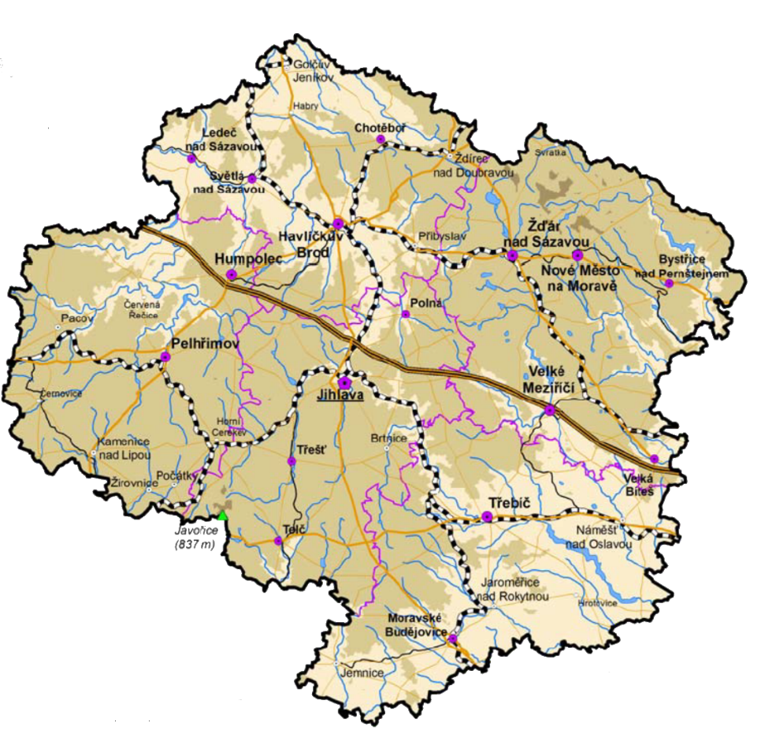
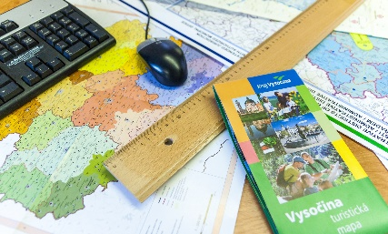
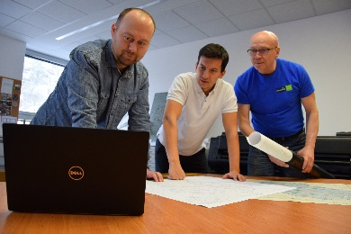
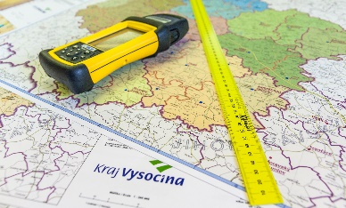
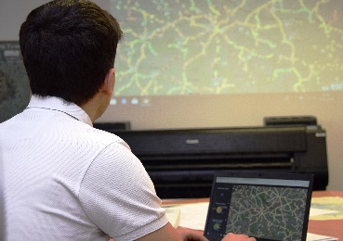
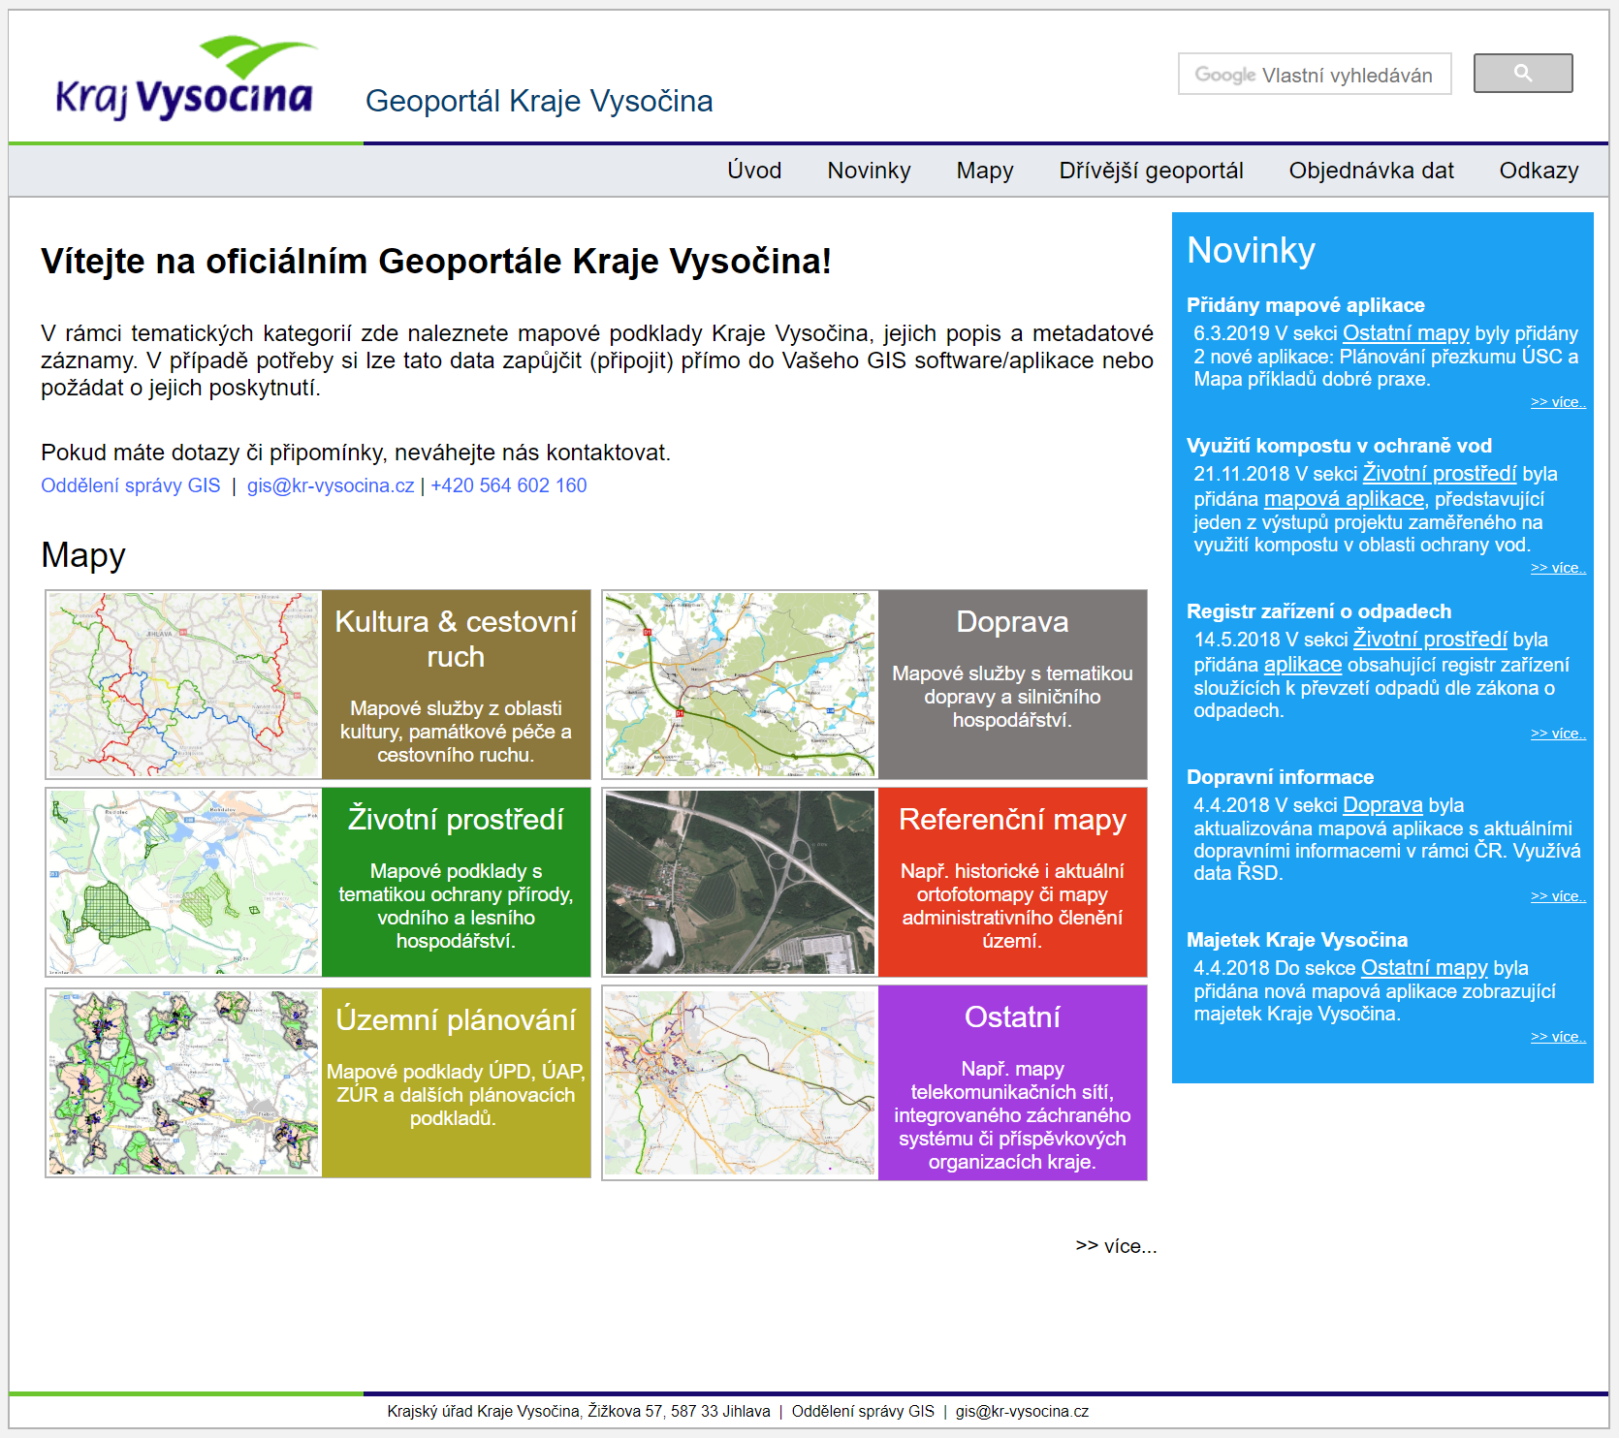
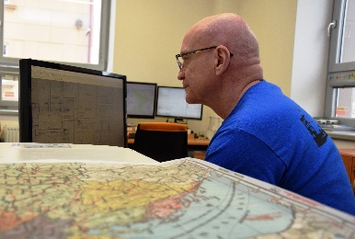
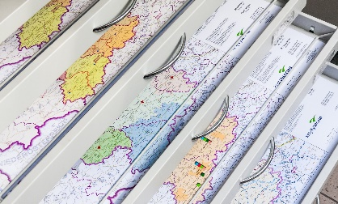
Vznik 2002
704 obcí
6 796 km²
508 952 obyvatel
www.gis.kr-vysocina.cz
Krajský úřad Kraje Vysočina
Odbor informatiky
Oddělení správy GIS
Notes:
gis.kr-vysocina.cz

Slide 4
Kontext workshopu
Informatika jede
Máme rádi mapy
Ví někdo co a na co je GIS?
ESRI věci, žádný ...

Slide 5
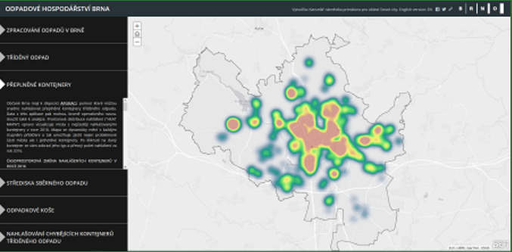
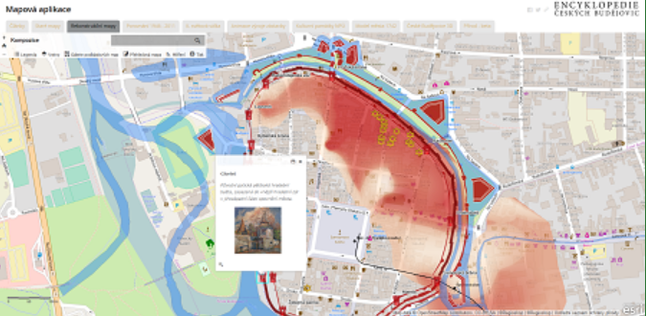
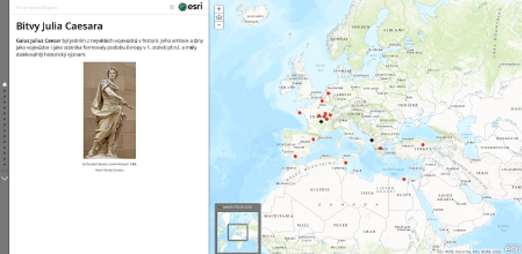
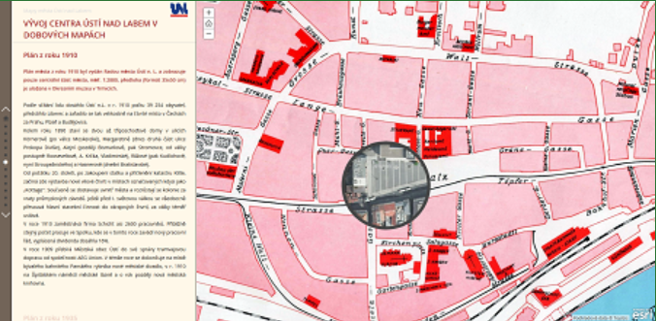
Představení Story maps
Story maps = prezentační platforma
GIS (mapy) + multimediální obsah
Tvorba na www.arcgis.com
Inspirace (odkazy)
ESRI
galerie
pro vývojáře
lektorské kurzy
ArcData Praha
galerie
Jak na to?
výukové materiály
YouTube
návody
Vzdělávací program NIDV
Story mapy (p. Vaněčková)
Kavárenský průvodce po Olomouci
Odpadové hospodářství Brna
Atlas CHKO Pálava
Encyklopedie Českých Budějovic
Bitvy Julia Caesara
Vývoj centra Ústí nad Labem

Slide 6
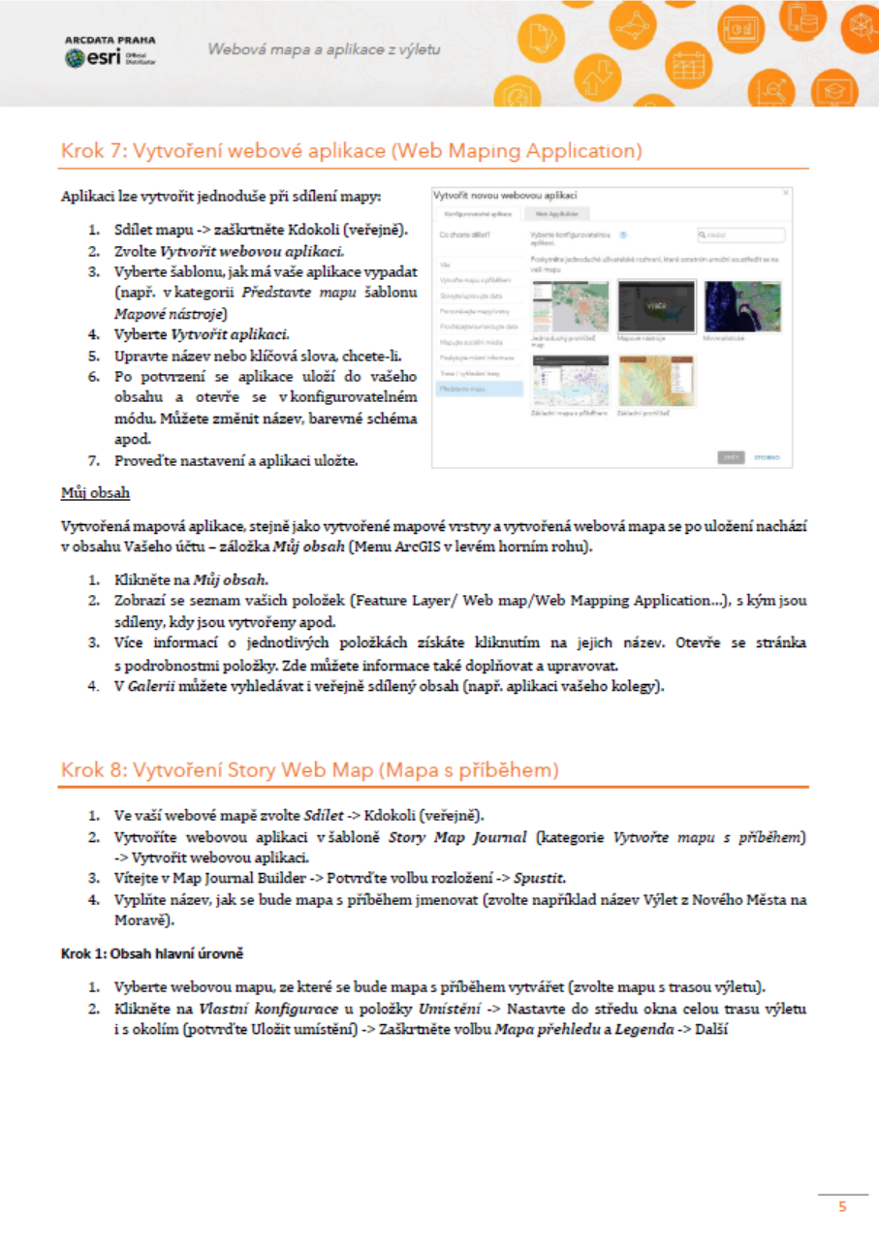
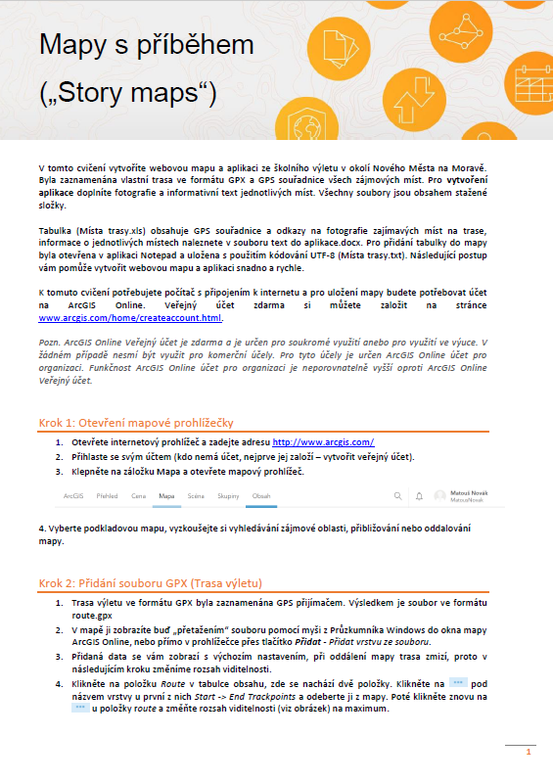
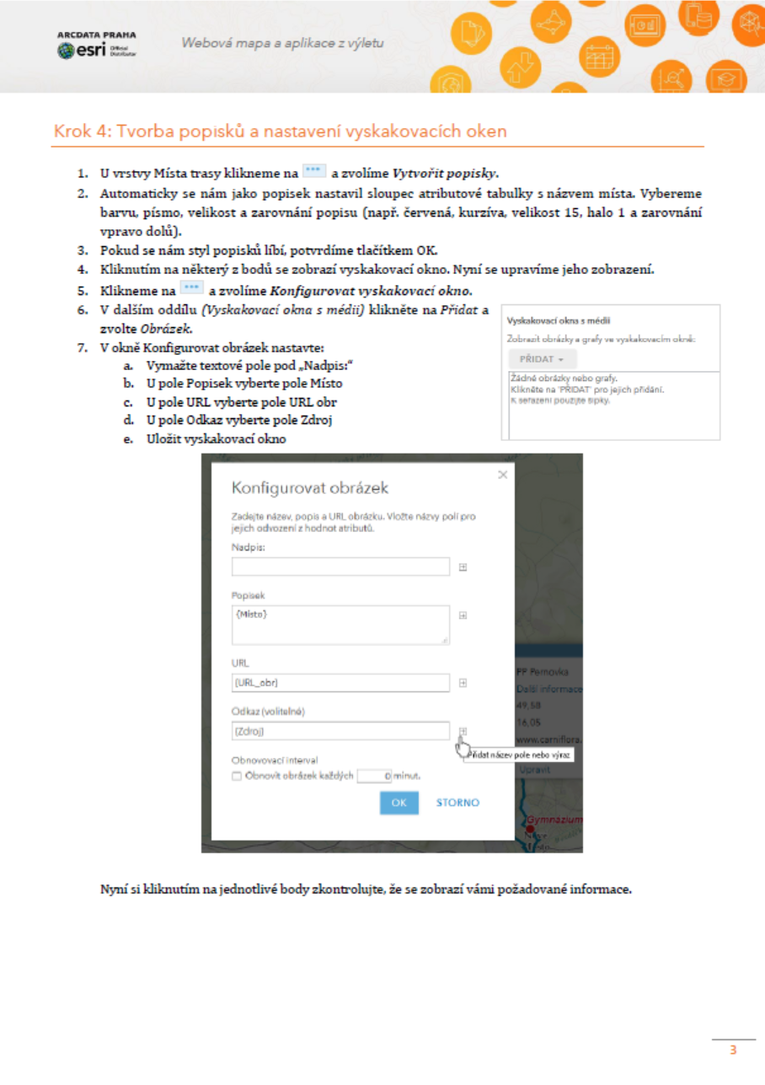
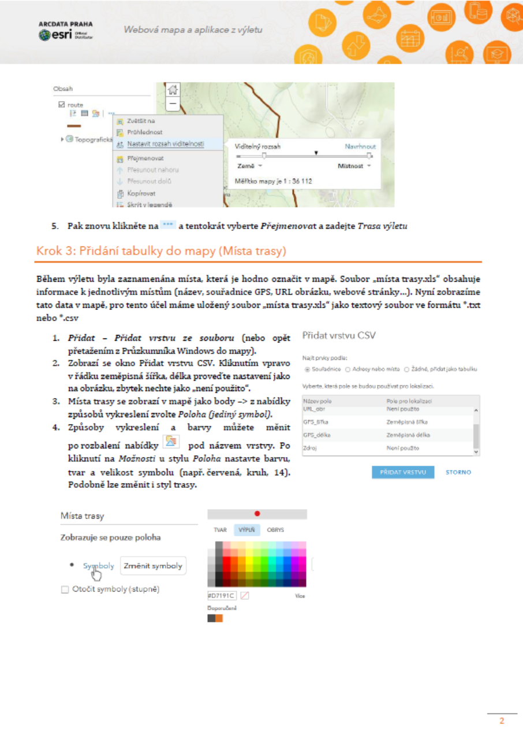
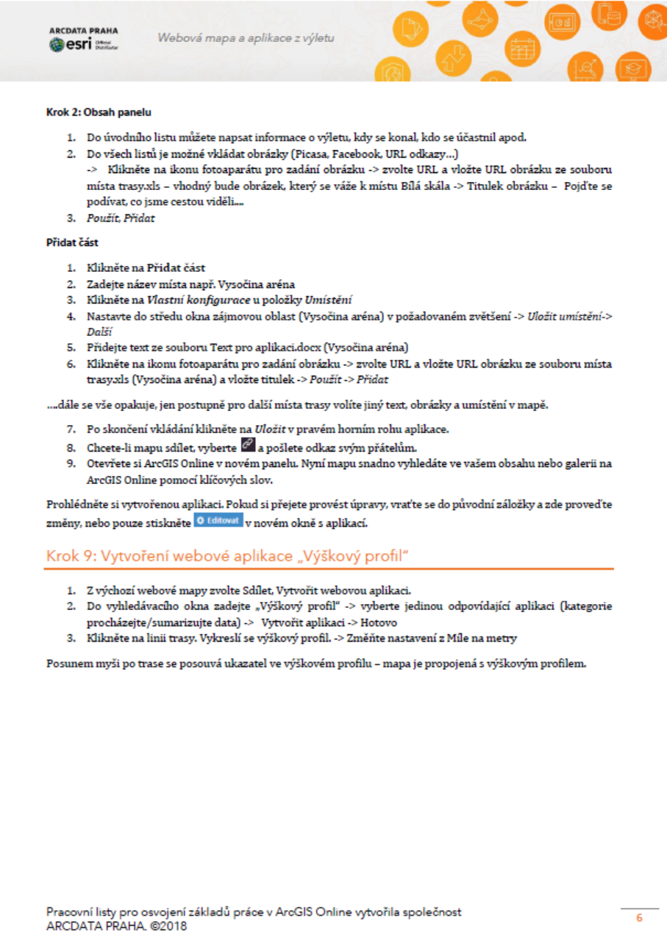
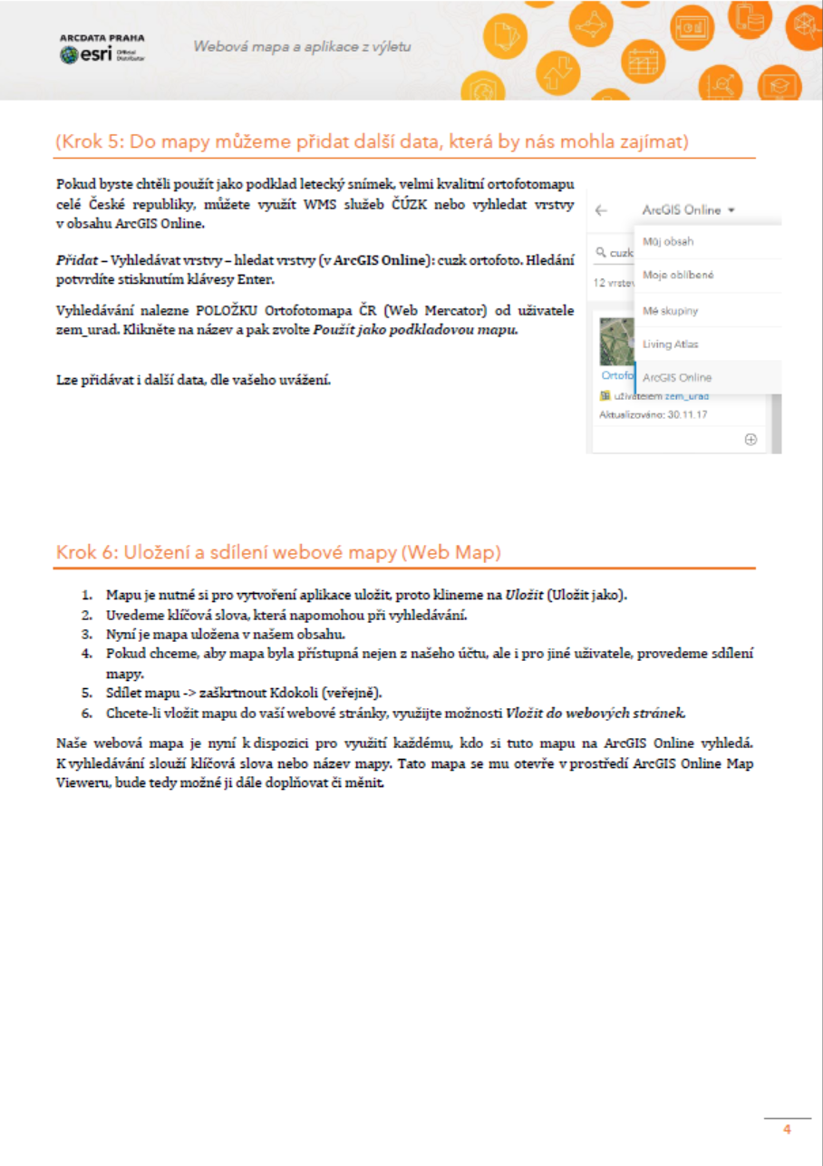
Tvorba vlastní mapy s příběhem
Viz pracovní list

Slide 7
Děkuji za pozornost ☺
Martin Tejkal
tejkal.m@kr-vysocina.cz
Tel. 564 602 160
www.gis.kr-vysocina.cz

